Slide 1
我们和ncclx的区别
nccxl 是关于GDR的操作 GPU -> RDMA -> GPU
我们 GPU -> CPU -> RDMA -> CPU -> GPU

Slide 2
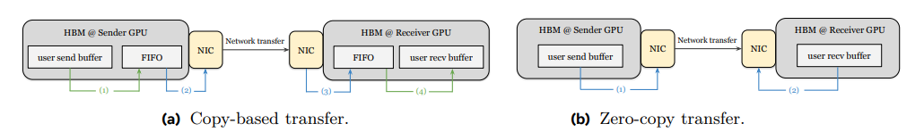
背景
ncclx的一大改进，是将GDR改进成0拷贝
好处：避免拷贝操作占用SM和HBM ……
带来的问题：数据发送太快了 （传统FIFO 缓冲区大小天然限制发送数据量）
BDP＝带宽 * 延时
数据量 < BDP：网络没有打满
数据量 > BDP：可能造成拥塞
在这种背景下，提出了 DQPLB（动态QP负载均衡）

Slide 3
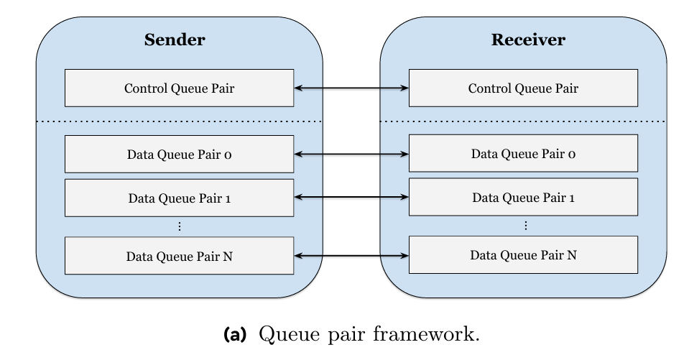
多QP
DQPLB使用一个控制QP和多个数据QP。
控制QP负责在集体操作开始时交换内存地址，而数据QP通过scale-out进行数据传输

Slide 4
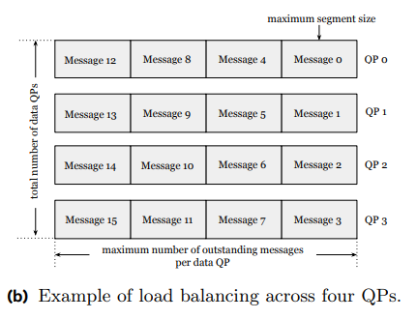
限制QP发送深度
目的为了限制网络中的数据量，尽量避免拥塞

Slide 5
QP数量和发送深度的选择
DQPLB定义了四类连接类型 ：
同一机架内
同一区域内跨机架
同一DC内跨区域
跨DC
四种类型的BDP差距较大，因地制宜

Slide 6
核心代码
两种模式：SPRAY 和 DQPLB
SPRAY 使用 RDMA_WRITE，接收端无感，需要发送端额外发送一个notify请求
DQPLB 使用 RDMA_WRITE_WITH_IMM，每一次发送携带序号，接收端通过poll CQ得到已接收的数据块
ncclx默认使用SPRAY

